Slide 1
Guante de control remoto electrónico
BERARDI, Nahuel
PUIG, Walter
RONCHI, Sergio J. C.
Director de Tesis: VICARIO, Sebastián

Slide 2
Fundamentación del proyecto
El proyecto consiste en la elaboración de un guante de control electrónico inalámbrico dotado de sensores de movimiento, un sistema de almacenamiento de datos y una interface de usuario táctil.

Slide 3
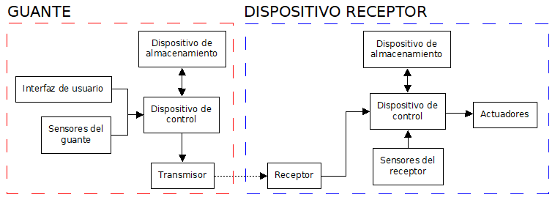
Diagrama en bloques del guante y del receptor

Slide 4
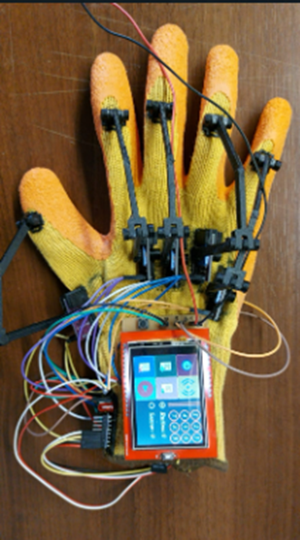
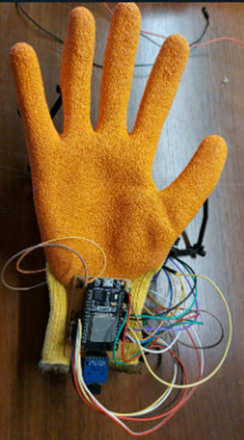
Imagen del guante de ambos lados
Sensores de Movimiento
Núcleo ESP32
Pantalla LCD
Módulo de memoria
LEDS

Slide 5
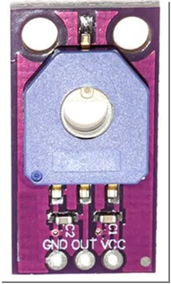
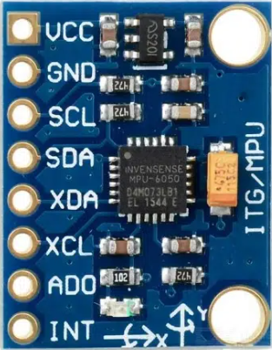
Sensores de movimiento del guante
Acelerómetro
Giróscopo
Sensor de giro

Slide 6
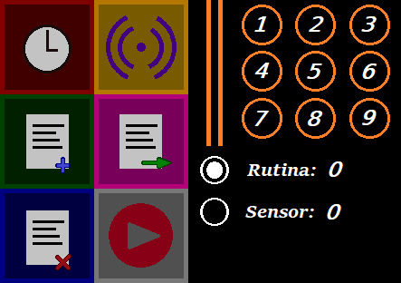
MENÚ DE PANTALLA
Cambiar sensor
Reproducción en tiempo real
Teclado Numérico
Transmitir rutina
Crear nueva rutina
Seleccionar Rutina
Borrar rutina
Seleccionar Sensor
Reproducir rutina

Slide 7
Seguiría con diagramas en bloque del funcionamiento del guante

Slide 8
Acá ocuparíamos 3 ó 4 diapos para el brazo

Slide 9
Video de movimiento del guante y del brazo

Slide 10
Para qué serviría? aplicaciones
Disponer de un guante con 11 grados de libertad, es decir, 11 datos de movimientos, independientes entre sí, nos abre un abanico bastante amplio de aplicaciones a implementar.
Por un lado, y en nuestro ejemplo, estamos moviendo un brazo robótico, en tiempo real, o a través de rutinas guardadas.
Pero podríamos implementar este guante, en otras aplicaciones, tales como:
Maniobrar un dron.
Interactuar con realidad virtual, o realidad aumentada.
Usarlo como periférico para un video juego.
Notes:
Disponer de un guante con 11 grados de libertad, es decir, 11 datos de movimientos, independientes entre sí, nos abre un abanico bastante amplio de aplicaciones a implementar.
Por un lado, y en nuestro ejemplo, estamos moviendo un brazo robótico, en tiempo real, o a través de rutinas guardadas.
Pero podríamos implementar este guante, en otras aplicaciones, tales como:
Maniobrar un dron.
Interactuar con realidad virtual, o realidad aumentada.
Usarlo como periférico para un video juego.

Slide 11
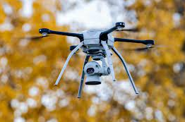
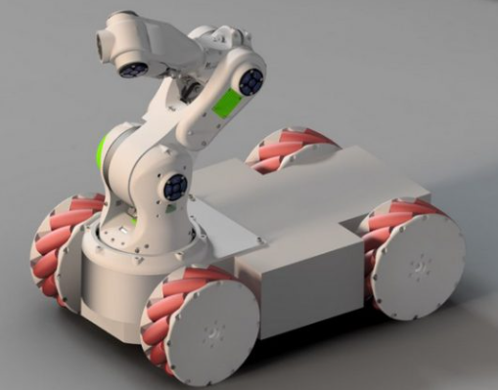
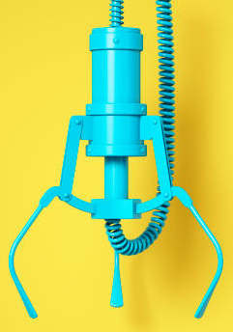
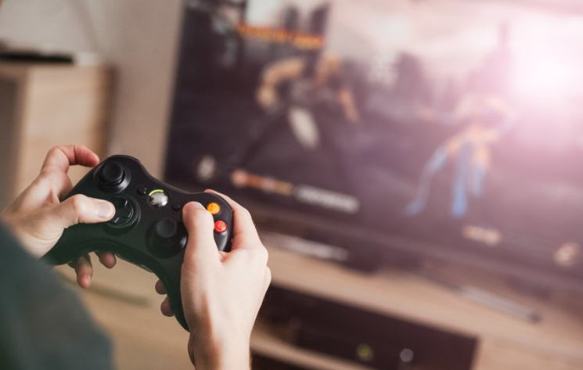

Para qué serviría? aplicaciones
Vehículo Robot
Dirigir un dron
Videojuegos
Garra Robótica
Realidad Virtual

Slide 12
Alguna pregunta del comité evaluador?

Slide 13
Gracias por su atención

